Slide 1
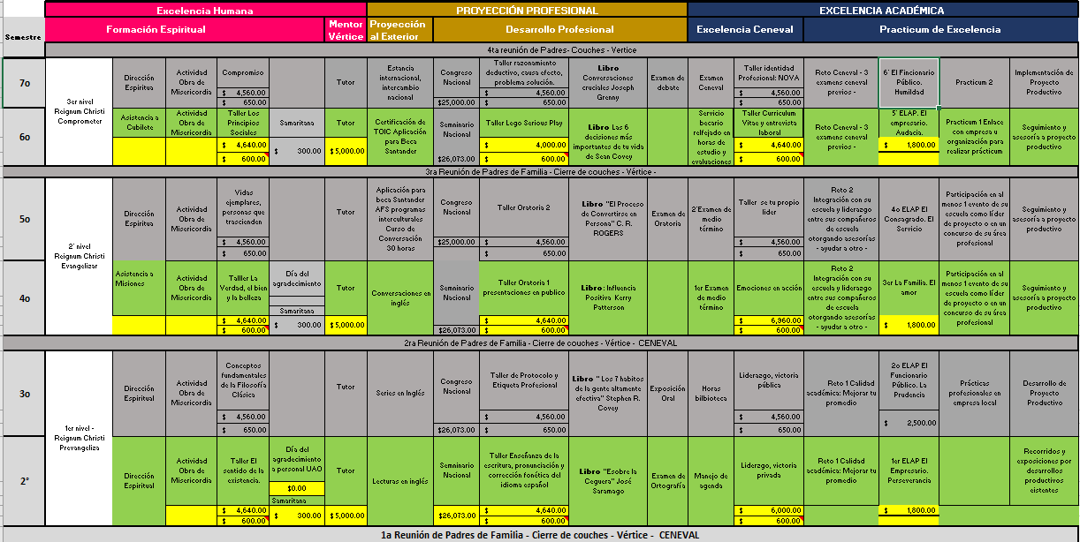
Línea estratégica 2: Liderazgo reconocido en Formación Integral
Malla Formativa

Slide 2
